Slide 1
معلم سياحي في الاردن
حمامات ماعين

Slide 2
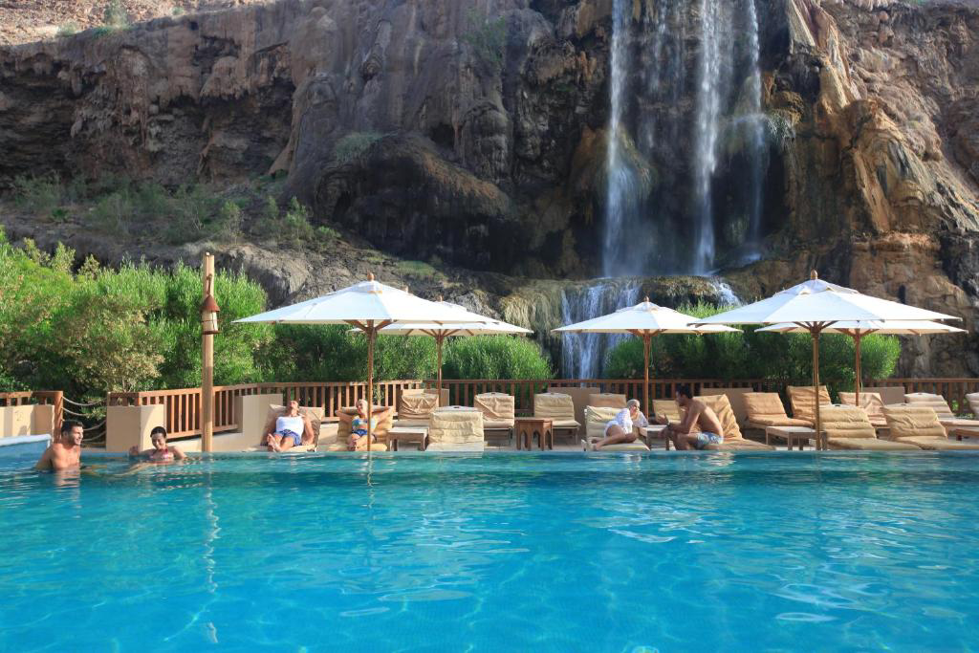
حمامات ماعين
تعتبر الأردن واحدة من أكثر الدول الرائدة في مجال السياحة العلاجية والاستشفاء، حيث يوجد فيها الكثير من الموارد الطبيعية العلاجية من المياه الغنية بالمعادن، والشلالات الساخنة، ومن أكثر هذه الأماكن شهرةً في العلاج الطبيعي بالمياه الساخنة هي حمامات ماعين،

Slide 3
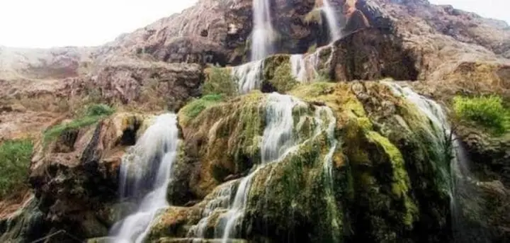
نبذة عن حمامات ماعين
نبذة عن حمامات ماعين
تعدّ حمامات ماعين الموقع الأكثر جاذبية بسبب وجود جبال شاهقة داكنة اللون بفعل الحرارة الجوفية، تشقها مياه ساخنة من قمة جبل بازلتي وصخور نارية .
تحتوي منطقة ماعين على مجموعة من الينابيع ي الحارة ب صل عددها إلى 63 نبعاً

Slide 4
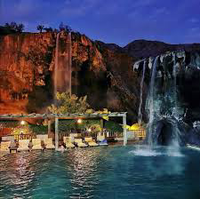
الموقع الجغرافي لحمامات ماعين
تقع حمامات ماعين على بعد 58 كيلو متراً جنوب العاصمة عمّان في محافظة مادبا، وتبعد عن مدينة مادبا حوالي 27 كيلومتر. وهي منخفضة عن سطح البحر بمقدار 120 متر. ( قريبة جدا من البحر الميت )

Slide 5
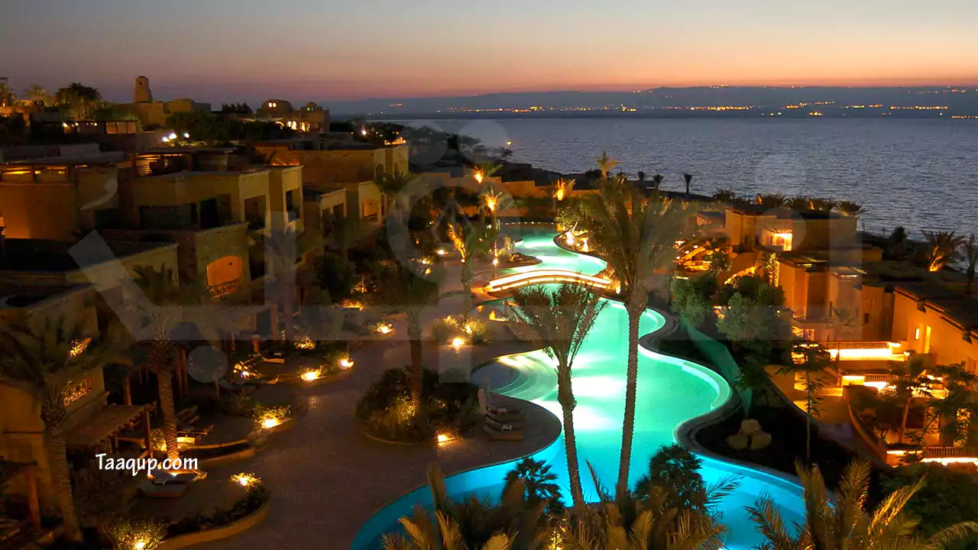
الأهمية الاقتصادية لحمامات ماعين
تستقبل حمامات ماعين في الأردن عددا كبيرا من السياح كل عام بقصد العلاج والاستشفاء، و بهدف الراحة والاستجمام بمياهها المعدنية الساخنة التي تشفي العديد من الأمراض المستعصية والمزمنة، منها:
أمراض الروماتيزم المزمنة
تشنج العضلات
آلام العظام والمفاصل والظهر والعضلات.
أمراض الدم والأوعية الدموية والدوالي
الأمراض الجلدية.
التهاب الجيوب الأنفية المزمنة
اضطرابات إفراز الغدد الصماء.
بالإضافة لتنشيط الجسم بصورة عامة وعلاج الإرهاق العصبي والنفسي

Slide 6
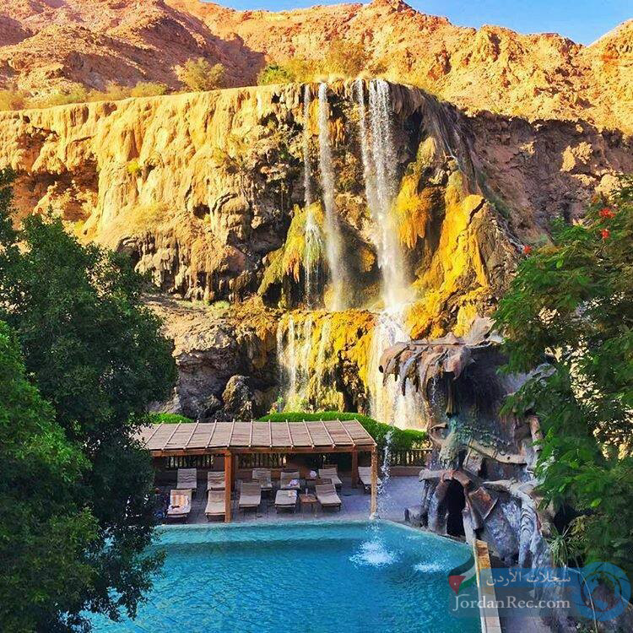
ميزات و فوائد الينابيع الحارة
تتميز الينابيع بدرجات حرارة مختلفة ولكنها متشابهة في تركيبتها الكيميائية، إذ تحتوي على عناصر مهمة كالصوديوموالكالسيوم والكلوريد وغاز الرادون وكبريتيد الهيدروجينوغاز ثاني أوكسيد الكربون. وتصل درجات الحرارة في بعض الينابيع إلى 63 درجة مئوية.
ايضا تتميز حمامات ماعين بمناخ دافئ في فصل الشتاء

Slide 7
أفكار لترويج السياحة العلاجية لحمامات ماعين

